Slide 1
Федеральное государственное казенное образовательное учреждение Московское Суворовское военное училище
КЛАССИФИКАЦИЯ МОТОЦИКЛОВ
Педагог дополнительного образования
Гурьянов А.Н.
МОСКВА
2013 год

Slide 2
Данное учебное пособие предназначено для использования в качестве ознакомительного материала перед изучением раздела «Устройство мотоцикла».

Slide 3
КЛАССИФИКАЦИЯ МОТОЦИКЛОВ
Современные мотоциклы делятся на следующие типы:
Спортивные мотоциклы;
Классические мотоциклы;
Найкеды (стритфайтеры);
Туристические;
Чопперы;
Круизеры;
Эндуро (кроссовые мотоциклы).

Slide 4
КЛАССИФИКАЦИЯ МОТОЦИКЛОВ
СПОРТИВНЫЕ МОТОЦИКЛЫ

Slide 5
КЛАССИФИКАЦИЯ МОТОЦИКЛОВ
Отличительные черты спортивных мотоциклов:
минимальный вес,
высокая мощность в высоком диапазоне оборотов
оптимальная аэродинамика для скоростной езды.
Внешне всё это проявляется в эмбриональной, неудобной посадке пилота, за счёт низкого руля, вынесенных назад и приподнятых подножек, в специальной форме мотоцикла и в пластике для улучшенной обтекаемости.

Slide 6
КЛАССИФИКАЦИЯ МОТОЦИКЛОВ
Основными недостатками спортивных мотоциклов являются:
неудобная посадка для долгих поездок;
сложность контроля скоростного режима - мотоцикл будет сам подталкивать открутить ручку газа;
слабоватая тяга на низких оборотах - в городе на светофорах можно проиграть стритам и найкедам;
необходимость содержать мотоцикл в идеальном техническом состоянии.

Slide 7
КЛАССИФИКАЦИЯ МОТОЦИКЛОВ
Модели:
Suzuki GSX-R600, APRILIA RSV4, Kawasaki ZXR 400 и т.д.

Slide 8
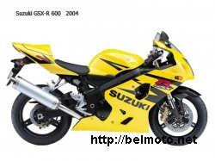
КЛАССИФИКАЦИЯ МОТОЦИКЛОВ

Slide 9
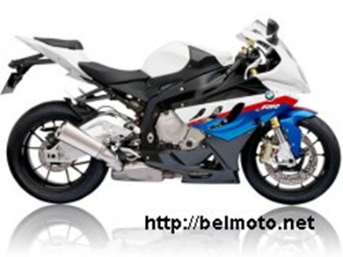
КЛАССИФИКАЦИЯ МОТОЦИКЛОВ

Slide 10
КЛАССИФИКАЦИЯ МОТОЦИКЛОВ
КЛАССИЧЕСКИЕ МОТОЦИКЛЫ

Slide 11
КЛАССИФИКАЦИЯ МОТОЦИКЛОВ
Классические мотоциклы - это стандартный мотоцикл, предназначенный для повседневного использования.
Его отличительная черта - удобная прямая посадка.
В остальном все классики разные. Одни выглядят как спортивные мотоциклы, другие - как старинные раритеты. У одних есть пластиковый обвес, у других нет. Объём двигателей и, соответственно, характеристики здесь у каждого отдельного экземпляра свои.
Эти мотоциклы достаточно комфортны и неприхотливы в обслуживании.
Умеют прощать ошибки новичкам.

Slide 12
КЛАССИФИКАЦИЯ МОТОЦИКЛОВ
Модели:
Suzuki GSX1250FA, BMW R1200R Classic ...

Slide 13
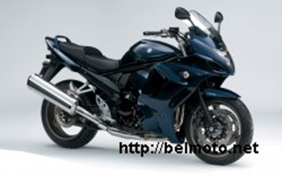
КЛАССИФИКАЦИЯ МОТОЦИКЛОВ

Slide 14
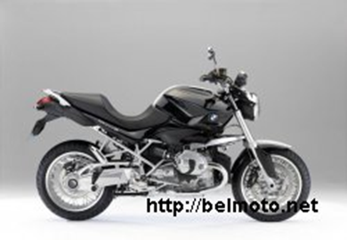
КЛАССИФИКАЦИЯ МОТОЦИКЛОВ

Slide 15
КЛАССИФИКАЦИЯ МОТОЦИКЛОВ
НАЙКЕДЫ (СТРИТФАЙТЕРЫ)

Slide 16
КЛАССИФИКАЦИЯ МОТОЦИКЛОВ
Этот тип мотоциклов часто относят к классикам, забывая о его происхождении. Найкеды - это относительно новый класс мотоциклов, выведенный из спортивных путём снятия пластика и приспособления его для езды в городе. При этом он как внешне стилизуется соответствующим образом, так и происходит настройка и доработка его основных параметров.

Slide 17
КЛАССИФИКАЦИЯ МОТОЦИКЛОВ
Их выпускают серийно очень многие лидеры моторынка, разрабатывая эти мотоциклы с нуля или на базе своих спортивных моделей, добавляя им "городские черты".
К примеру добавляются режимы езды (гоночный, обычный, дождь), повышается мощность двигателя на низах, делается более комфортной посадка пилота и пассажира и т.д.

Slide 18
КЛАССИФИКАЦИЯ МОТОЦИКЛОВ
Модели:
Aprilia Tuono V4 R APRC, Ducati Streetfighter ...

Slide 19
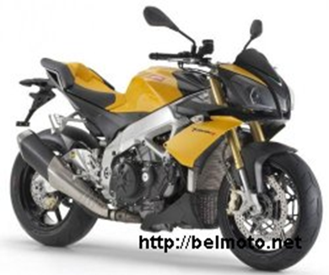
КЛАССИФИКАЦИЯ МОТОЦИКЛОВ

Slide 20
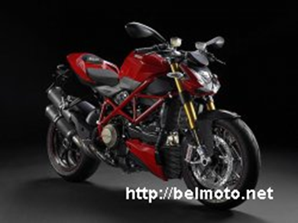
КЛАССИФИКАЦИЯ МОТОЦИКЛОВ

Slide 21
КЛАССИФИКАЦИЯ МОТОЦИКЛОВ
ТУРИСТИЧЕСКИЕ

Slide 22
КЛАССИФИКАЦИЯ МОТОЦИКЛОВ
Туристические мотоциклы подразделяются на следующие подклассы:
Классические туристы;
Спорт-туристы;
Люкс-туристы.

Slide 23
КЛАССИФИКАЦИЯ МОТОЦИКЛОВ
КЛАССИЧЕСКИЕ ТУРИСТЫ
Типичные классики, которые удобно использовать для долгой езды по трассе, либо доработанные для этого классики, путём добавления нормального ветрового стекла, кофр и некоторых доработок ходовой системы, либо изначально позиционируемые для езды по трассе модели. В общем - если назвать классический мотоцикл туристическим - большой ошибки не будет.

Slide 24
КЛАССИФИКАЦИЯ МОТОЦИКЛОВ
Модели:
BMW F 800 ST, Suzuki V-Strom 1000, Honda ST1300A

Slide 25
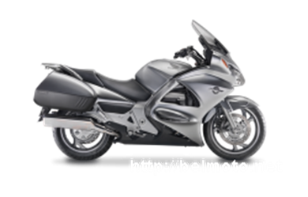
КЛАССИФИКАЦИЯ МОТОЦИКЛОВ

Slide 26
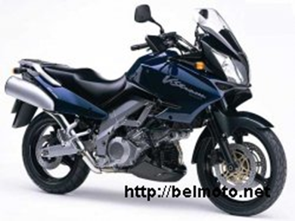
КЛАССИФИКАЦИЯ МОТОЦИКЛОВ

Slide 27
КЛАССИФИКАЦИЯ МОТОЦИКЛОВ
СПОРТ-ТУРИСТЫ
Это модели переходные между классами спортивных мотоциклов и классических туристов. Удобный и легко управляемый спортивный мотоцикл - пожалуй лучшее решение для максималистов. Такие мотоциклы покупать гораздо лучше, чем обычные спортивные, поскольку это удобнее, универсальнее и безопаснее. Если цель чистокровного спорта - предоставить максимум на гоночном треке, то спорт-туриста - максимум (в разумных пределах) в повседневной жизни.

Slide 28
КЛАССИФИКАЦИЯ МОТОЦИКЛОВ
Модели:
Kawasaki ZZR 1400, Honda VRF, Yamaha FJR1300A, Kawasaki 1400 GTR, Suzuki GSX1250FA

Slide 29
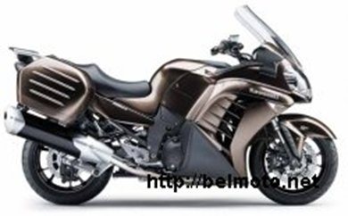
КЛАССИФИКАЦИЯ МОТОЦИКЛОВ

Slide 30
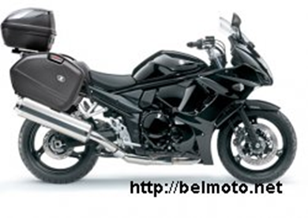
КЛАССИФИКАЦИЯ МОТОЦИКЛОВ

Slide 31
КЛАССИФИКАЦИЯ МОТОЦИКЛОВ
ЛЮКС-ТУРИСТЫ
Этот подкласс туристов зачастую считают единственными истинными туристическими мотоциклами. Хотя, когда речь заходит о конкретных моделях - часто их относят к круизёрам. Вообще, чётких границ между круизёрами и люксовыми туристами нет. Сами производители на своих официальных сайтах относят эти конкурентные модели из этого сегмента к разным классам.
В люксах собраны все возможные приспособления и технологии для комфортной поездки на дальние дистанции.

Slide 32
КЛАССИФИКАЦИЯ МОТОЦИКЛОВ
Модели:
Honda Gold Wing, BMW K1600, Suzuki GV 1400LX Cavalcade

Slide 33
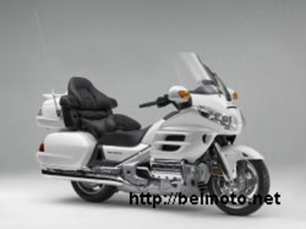
КЛАССИФИКАЦИЯ МОТОЦИКЛОВ

Slide 34
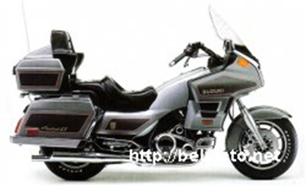
КЛАССИФИКАЦИЯ МОТОЦИКЛОВ

Slide 35
КЛАССИФИКАЦИЯ МОТОЦИКЛОВ
ЧОППЕРЫ

Slide 36
КЛАССИФИКАЦИЯ МОТОЦИКЛОВ
Часто потуют с круизёрами, хотя и совсем напрасно. Общего у них кроме громоздкой и тяжёлой конструкции, ничего нет.
Чопперы созданы для того, что бы выехать "в люди" один-два раза в месяц и обратить на себя внимание всех, мимо кого проезжаешь, а круизёры - с точностью до наоборот.
Дальнейшее деление чопперов достаточно условное.

Slide 37
КЛАССИФИКАЦИЯ МОТОЦИКЛОВ
КАСТОМЫ
Кастом чопперы - это мотоциклы сделанные самостоятельно или в небольших гаражах из других тяжёлых мотоциклов. У нас часто донорами становятся старые Днепры и Уралы.

Slide 38
КЛАССИФИКАЦИЯ МОТОЦИКЛОВ
СЕРИЙНЫЕ
Сегодня чопперы стали столь популярными, что некоторые мировые гиганты освоили их серийное производство. К примеру, Honda VT - чистокровный серийный чоппер.

Slide 39
КЛАССИФИКАЦИЯ МОТОЦИКЛОВ
БОББЕРЫ
Это понятие вообще является больше народным, чем "научным". Боббер - это мотоцикл с которого поснимали всё лишнее, оставив лишь необходимое для того, что бы он мог ехать. Делают такое обычно самостоятельно. Корни у вопроса растут с тех времён, когда создание бобра было единственной возможностью для гоночного тюнинга повседневного мотоцикла. Им срезали тогда всё что могли - даже тормоз передний убирали... и форсировали двигатели.

Slide 40
КЛАССИФИКАЦИЯ МОТОЦИКЛОВ
КЛАССИЧЕСКИЕ АМЕРИКАНСКИЕ
Выделение этого подкласса по большей части ошибочно. Это можно делать, только если называть круизёры чопперами - тогда чопперы нужно будет как-то выделять и их называют "классическими американскими чопперами", мотивируя выделение этого подкласса длинной передней вилкой, высоким и широким рулём, широким задним колесом, большим по диаметру передним колесом и т.д. Т.е. всем тем, чем мы сегодня выделяем чопперы.

Slide 41
КЛАССИФИКАЦИЯ МОТОЦИКЛОВ
Модели:
Honda VT, Iron Chopper и т.д.

Slide 42
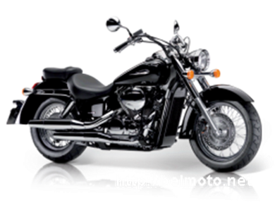
КЛАССИФИКАЦИЯ МОТОЦИКЛОВ

Slide 43
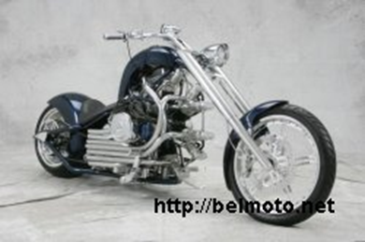
КЛАССИФИКАЦИЯ МОТОЦИКЛОВ

Slide 44
КЛАССИФИКАЦИЯ МОТОЦИКЛОВ
КРУИЗЕРЫ

Slide 45
КЛАССИФИКАЦИЯ МОТОЦИКЛОВ
Этот класс мотоциклов часто путается с туристическим, с чопперами, с люксовыми туристами. Однако он настолько большой и однотипный, что заслужил право на самостоятельное существование.
Мотоциклы этого класса созданы с одной целью - комфортной ездой на большие расстояния. Они не особенно удобны в городе. но за городом они по комфорту уступают только лишь люксовым туристам, при этом они могут превосходить их по ходовым качествам.
Таким образом, комфорт в долгой поездке, большой вес, и двигатели большого объёма - отличительная черта всех круизёров.
Модели круизёров с мощными двигателями, соответствующим им мощными тормозами и усиленной конструкцией принято называть пауэр-круизерами (мощными круизёрами).

Slide 46
КЛАССИФИКАЦИЯ МОТОЦИКЛОВ
Модели:
Kawasaki VN, Honda Shadow, большинство моделей Harley-davidson, все модели Yamaha XV и XVS, Suzuki Boulevard ...

Slide 47
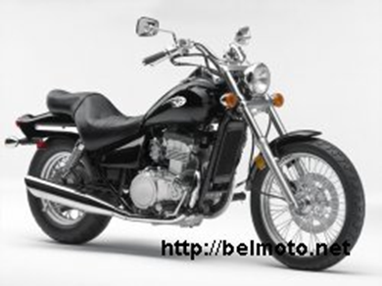
КЛАССИФИКАЦИЯ МОТОЦИКЛОВ

Slide 48
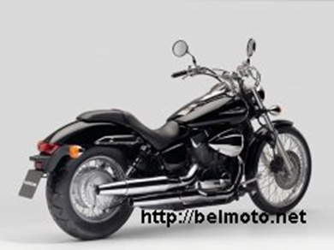
КЛАССИФИКАЦИЯ МОТОЦИКЛОВ

Slide 49
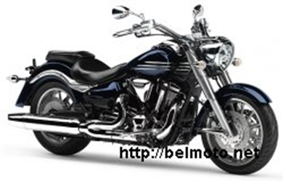
КЛАССИФИКАЦИЯ МОТОЦИКЛОВ

Slide 50
КЛАССИФИКАЦИЯ МОТОЦИКЛОВ
ЭНДУРО
(КРОССОВЫЕ МОТОЦИКЛЫ)

Slide 51
КЛАССИФИКАЦИЯ МОТОЦИКЛОВ
ЭНДУРО ТУРИСТИЧЕСКИЕ
Эти эндуро совсем не маленькие по объёму двигателя. Они созданы с целью обеспечения более-менее комфортной долгой поездки по пересечённой местности, к примеру для ралли "Париж-Дакар". Обычно оснащаются вместительным бензобаком, ветровым стеклом, массивным передним щитком и пластиковым обвесом. В управлении проигрывают кроссам.

Slide 52
КЛАССИФИКАЦИЯ МОТОЦИКЛОВ
ЭНДУРО ПАРКЕТНЫЕ
Этот подкласс с эндуро имеет минимум общего. Он создан для гражданского использования, хотя и остаётся эндуро по внешности и проходимости. Ещё большие объёмы двигателя, больший вес мотоцикла, большее ветровое стекло, большее сидение - всё это шаг сторону классических мотоциклов. Однако, внешне с обычными мотоциклами не спутаешь.

Slide 53
КЛАССИФИКАЦИЯ МОТОЦИКЛОВ
КРОССОВЫЕ МОТОЦИКЛЫ
В качестве средства передвижения использовать нельзя, поскольку мотоцикл не оснащается элементарными световыми приборами. Его основное предназначение - спорт, соревнования, прыжки и сомнительное "удовольствие" от поездок по бездорожью. (Если на кроссовый мотоцикл вешается минимально-необходимое для гражданского использования, то его уже относят к другому классу - хард-эндуро.)

Slide 54
КЛАССИФИКАЦИЯ МОТОЦИКЛОВ
МОТАРДЫ
Это тип экстремального городского эндуро, созданного для езды в городе по бардюрам и лестницам. В этом ему помогают тормоза и колёса как у спортбайков.

Slide 55
КЛАССИФИКАЦИЯ МОТОЦИКЛОВ
Модели:
Honda CRF 450, Suzuki RMZ 450, Yamaha XT 660, Suzuki DRZ 400, Honda Africa Twin, Suzuki DRZ 400 SM, Irbis TTR 125

Slide 56
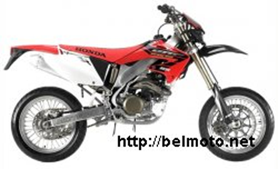
КЛАССИФИКАЦИЯ МОТОЦИКЛОВ

Slide 57
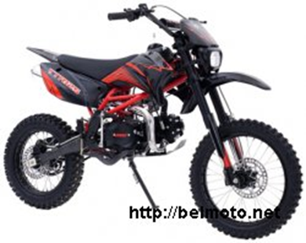
КЛАССИФИКАЦИЯ МОТОЦИКЛОВ

